Slide 1






Slide 2
TU DELFT STAAKT OP 24 APRIL!
We stonden met 25.000 mensen op het Malieveld, en toch volhardt het kabinet in de sloop van het hoger onderwijs. Dit kunnen we niet accepteren.
Daarom staken onderwijsinstellingen door het hele land als onderdeel van een estafettestaking. Op 24 april is het onze beurt.
Collega’s in Leiden (10 maart), Utrecht (11 maart), Nijmegen (13 maart), Amsterdam (17 maart), Groningen (18 maart), Twente (25 maart), VU Amsterdam (7 april), Rotterdam (8 april), Tilburg (10 april), Wageningen (14 april) en Maastricht (16 april) staken.

Slide 3
WAT KAN JIJ DOEN?
Bespreek met iedereen die hier werkt (docenten, ondersteunend personeel, etc.) waarom het belangrijk is dat ze meestaken.
Kom je steun betuigen tijdens onze staking op 24 april. Het betekent veel als jullie er bij zijn. Samen tegen de bezuinigingen!
Sluit je aan bij de vakbond FNV, AOb of VSSD!
Help ons met flyeren, actiemateriaal vind je op fnv.nl/tu-delft

Slide 4
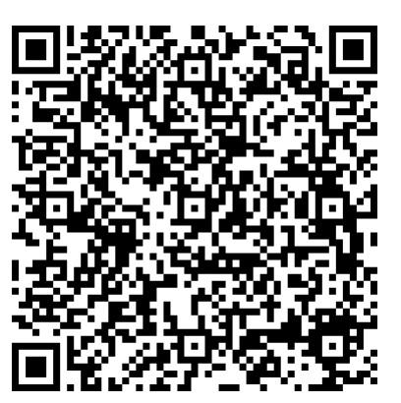

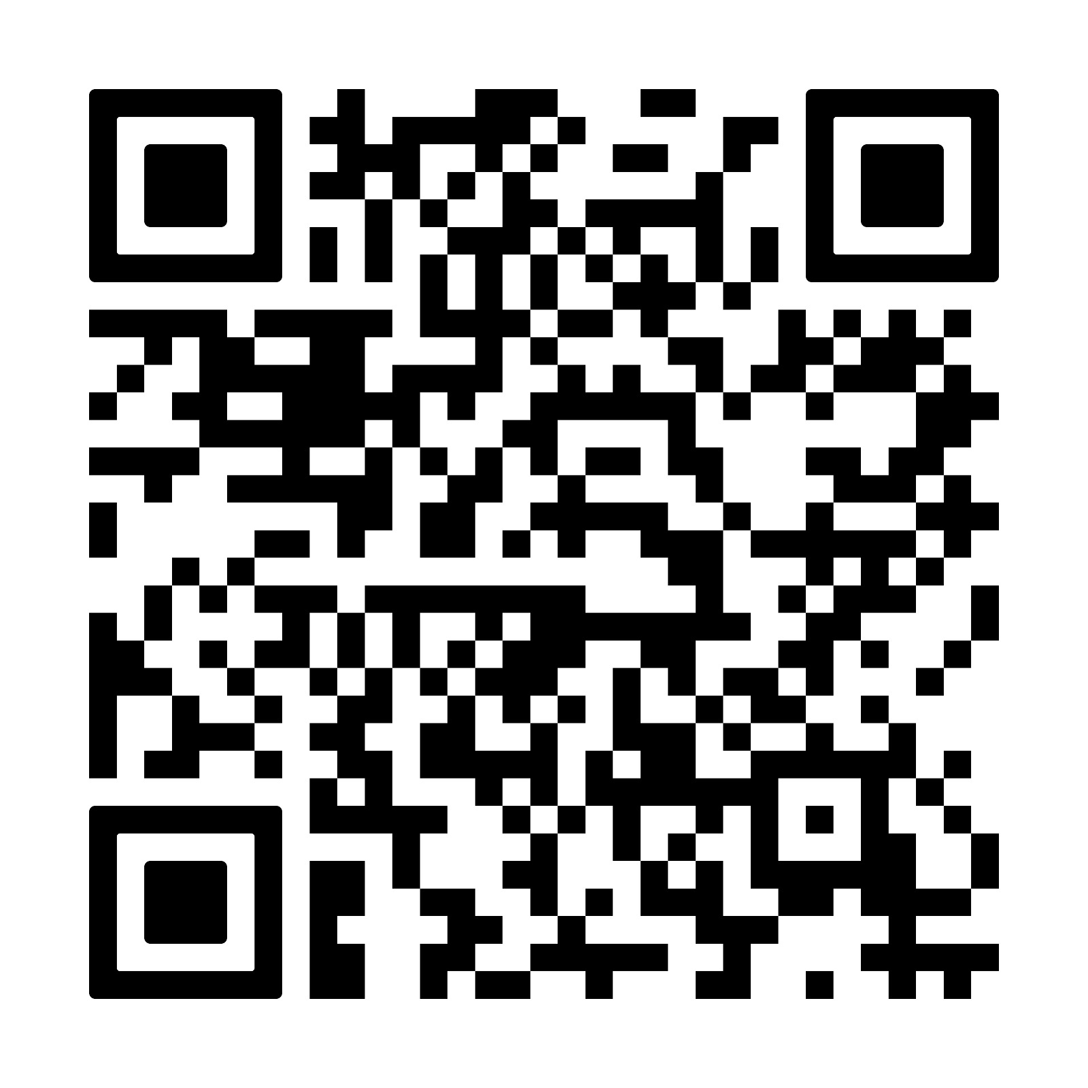


Bezoek fnv.nl/ho voor meer info
Bezoek aob.nl voor meer info

